Slide 1
Туган ягым –яшел бишек

Slide 2
Ул җирдә яшәүче барлык тереклек ияләренә дә бик кирәк.Аннан башка яшәү юк! Юкка гына аны һава океаны димиләр бит. Без,кешеләр, аны шулкадәр агулыйбыз, пычратабыз. Аннары үзебез үк шуны сулыйбыз.

Slide 3
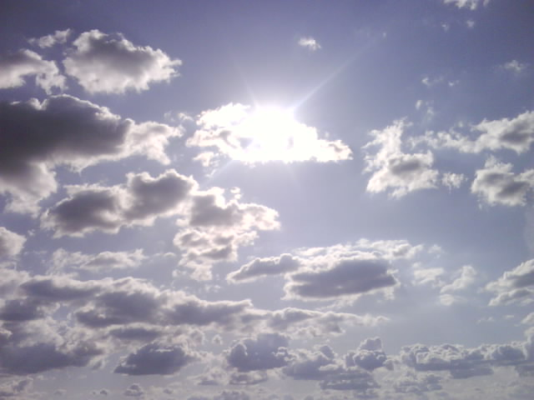
Атмосфера

Slide 4
Атмосфера кебек үк аның да тереклек ияләре өчен әһәмияте бик зур.Ул тере организмнар составына керә. Шуңа да карамастан, кешеләр аны кадерсезлиләр, елга-инешләргә пычрак сулар, кислоталар агызалар, чүп-чар ташлыйлар.

Slide 5
Гидросфера

Slide 7
Ул атмосфера һәм гидросфера кебек үк бик мөһим. Анда елга-күлләр, урман-далалар, болыннар урнашкан. Ул да хәзерге вакытта чүп, шакшы белән тулган.

Slide 8
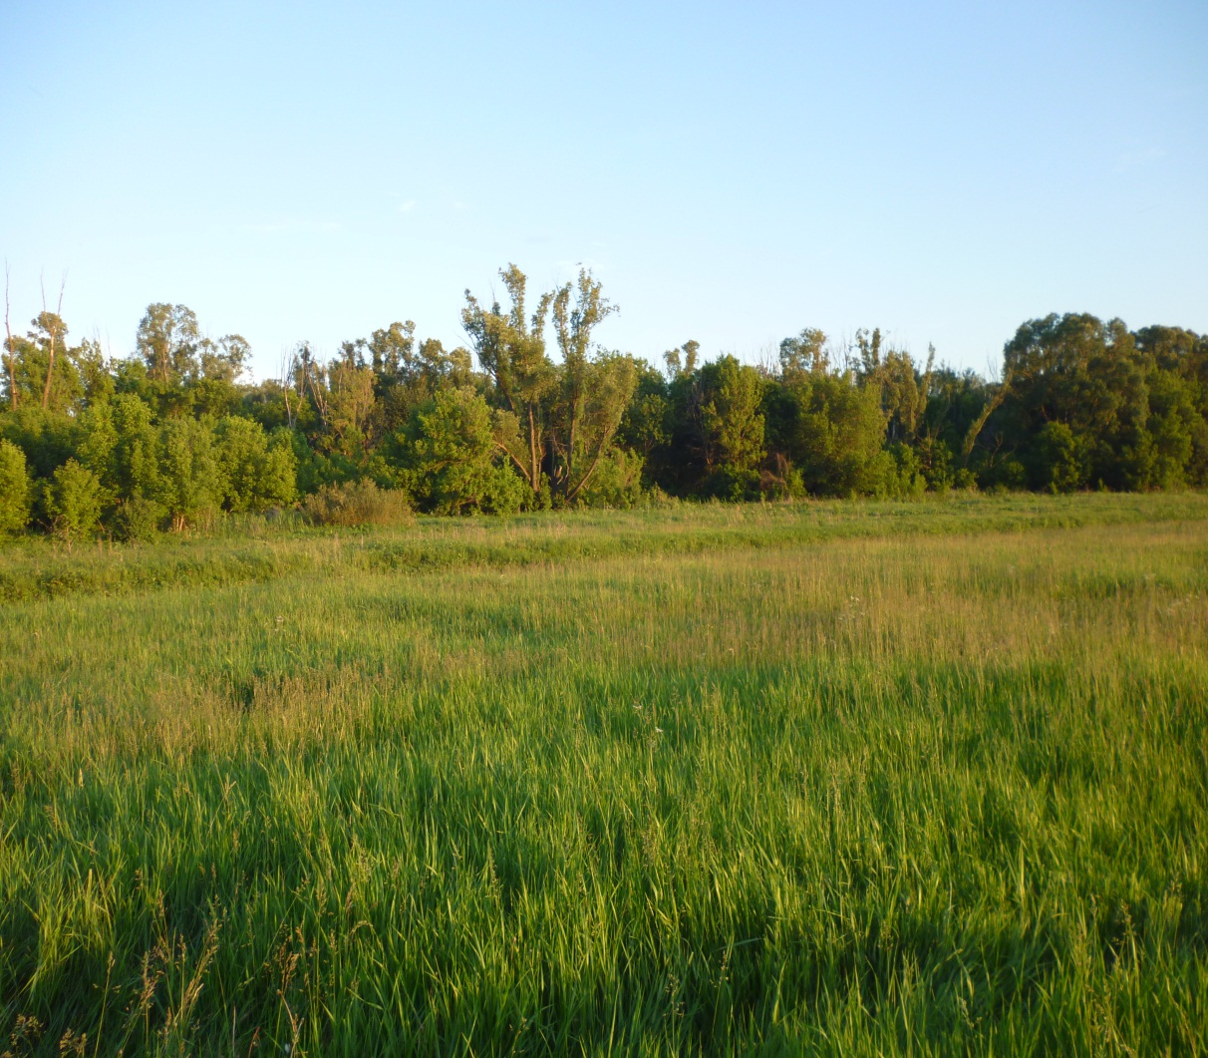
Литосфера

Slide 10
Әйе, кеше хуҗа шушы җиргә.
Җир язмышы Адәм кулында.
Хуҗа була белгән кеше онытмасын,
Табигатьнең ул бит Улы да.

Slide 11
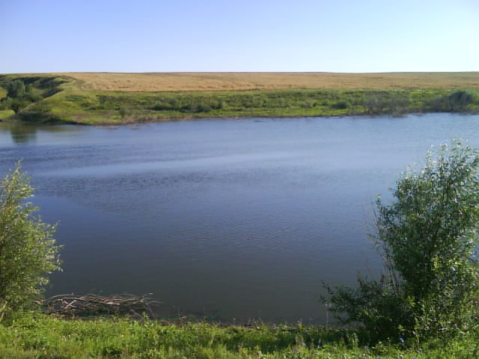
Notes:
Үзебезнең авыл табигате рәсемнәре кулланылды.

Slide 12
Үзебезнең авыл табигате рәсемнәре кулланылды.

